Slide 1



ESTAMOS A
UN PASO DE LA INMORTALIDAD
JOSE LUIS

Slide 2
Turritopsis Nutricula,
El Único
Animal Inmortal

Slide 3
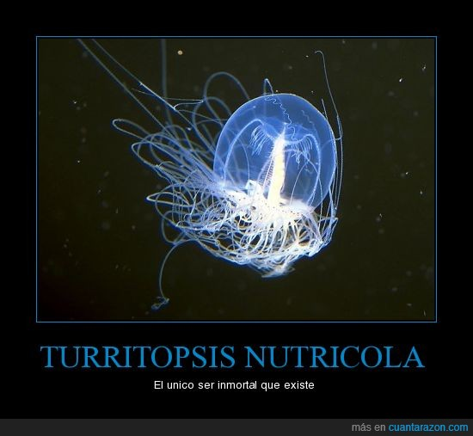

Slide 4
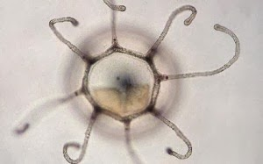
Existe un único animal que puede vivir durante toda una eternidad. Se trata de una medusa llamada Turritopsis Nutricula que cuando llega a vieja, rejuvenece como un bebe medusa.

Slide 5
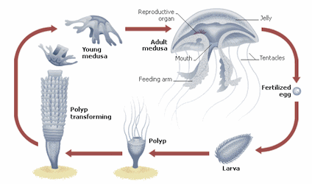

Slide 6
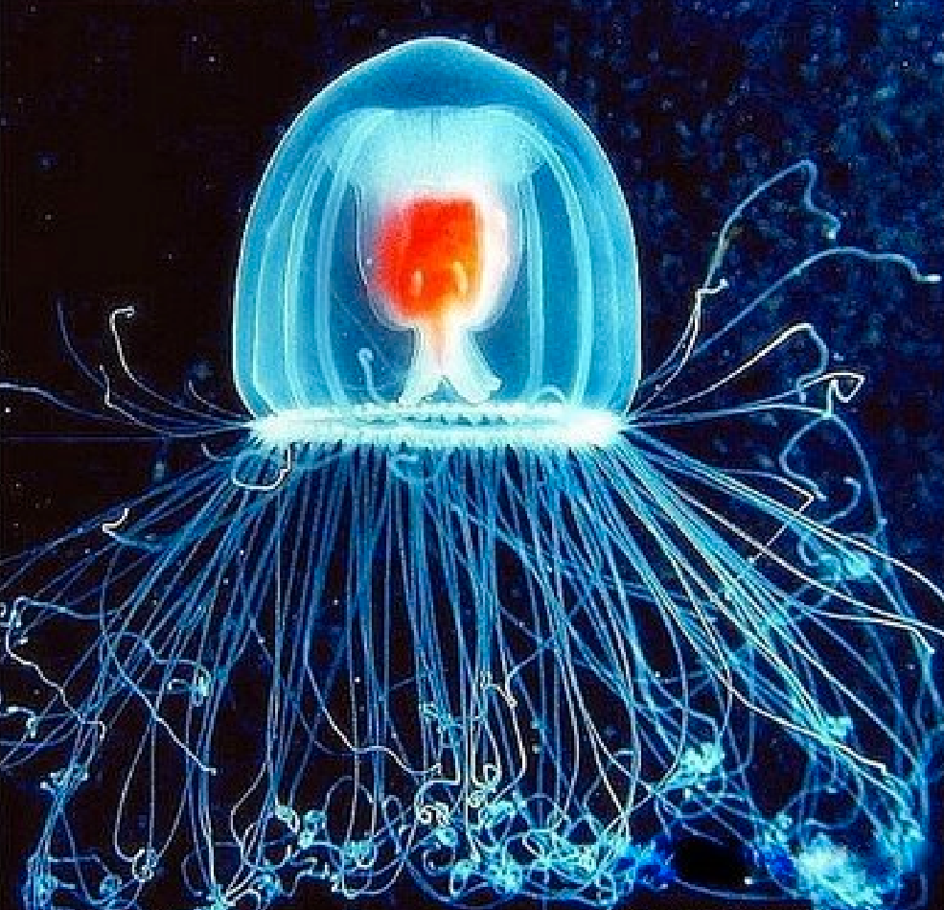

Slide 7
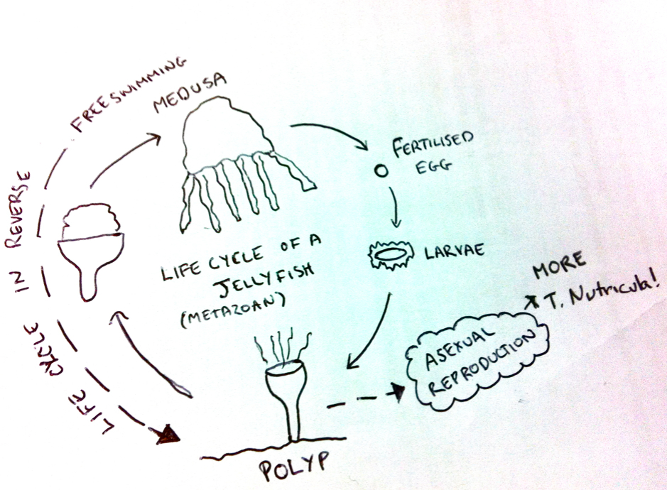

Slide 8
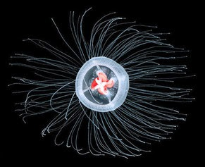

Slide 9
La mayoría de los seres vivos estamos condenados a morir de una u otra manera. Pero existe un animal en este planeta que es virtualmente inmortal. Digo virtualmente porque puede ser asesinado por un yunque como cualquier cosa del universo, pero no puede morir de viejo. Y esto no significa que no envejezca, sino algo mucho más extraño y fascinante: cuando llega a viejo, rejuvenece.

Slide 10
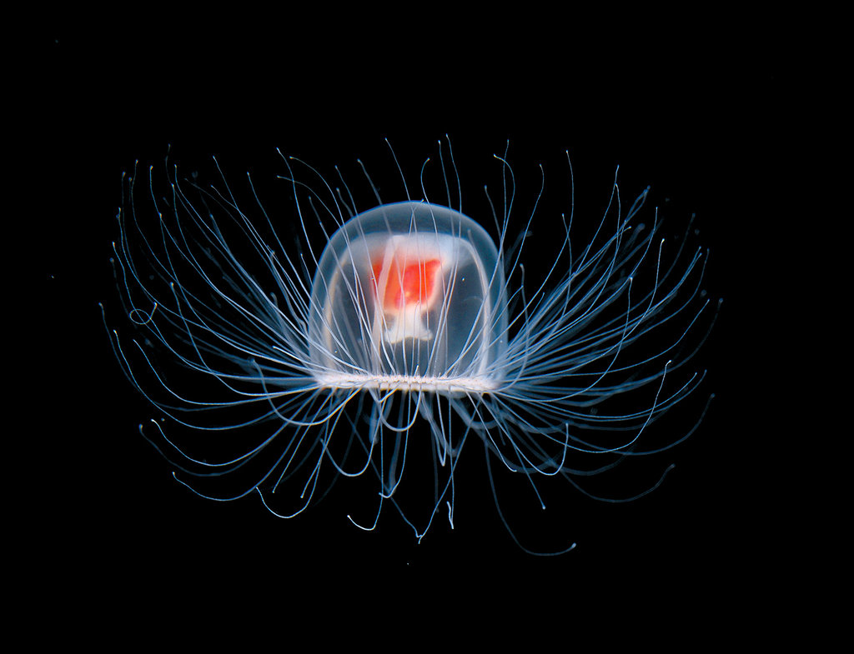
Se trata de una especie de medusa llamada Turritopsis Nutricula, a la que de ahora en adelante voy a llamar Turrito por cuestiones prácticas. Turrito es un hidrozoo, o sea, un animalito marino de unos milímetros de largo y casi transparente, y es el único ser viviente que los científicos consideran que ha logrado engañar a la muerte.

Slide 11
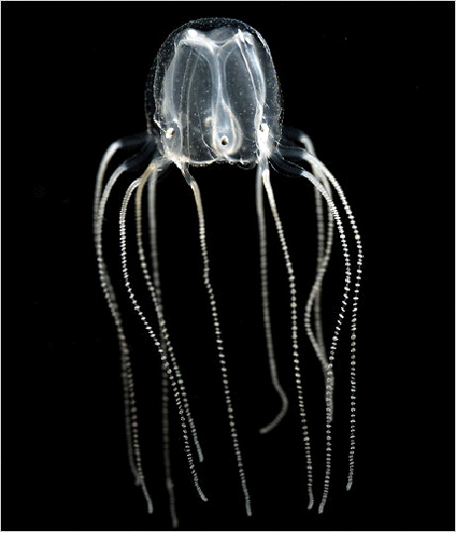
Los Turritos, cuando alcanzan su madurez sexual, revierten completamente su estado hacia una nueva pubertad. Para evitar comentarios pseudo-sagaces, aclaro que no rejuvenecen en un sentido técnico, pero sus cuerpos cambian de la misma forma radical que lo haría el tuyo si mañana despertaras siendo un bebé. Vuelven a empezar casi desde cero. No sólo sus características sexuales cambian, sino que, por ejemplo, pasan de tener casi 100 tentáculos a tener sólo unos pares, para luego volver a comenzar todas las etapas de crecimiento (y decrecimiento, otra vez).

Slide 12
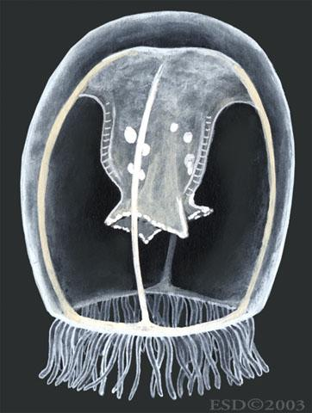

Slide 13
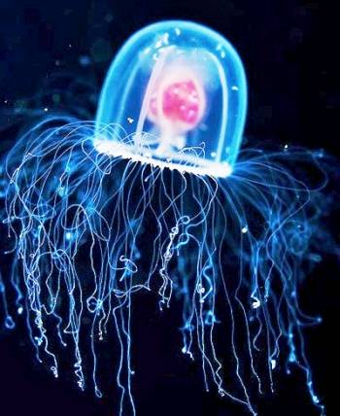
De una forma similar en que una serpiente pierde su piel sin dejar de ser ella misma, estos Turritos se renuevan completamente. En otras palabras: les crece un nuevo cuerpo desde el interior de sí mismos, pero son siempre el mismo individuo.

Slide 14
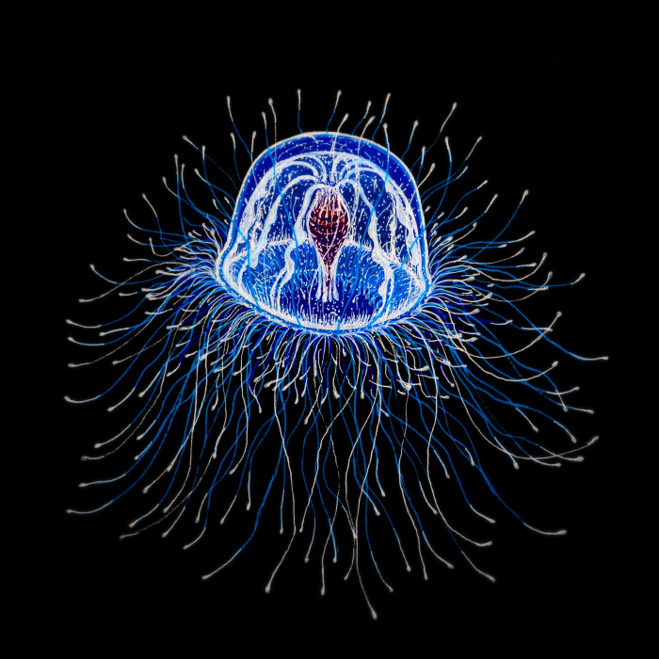

Slide 15
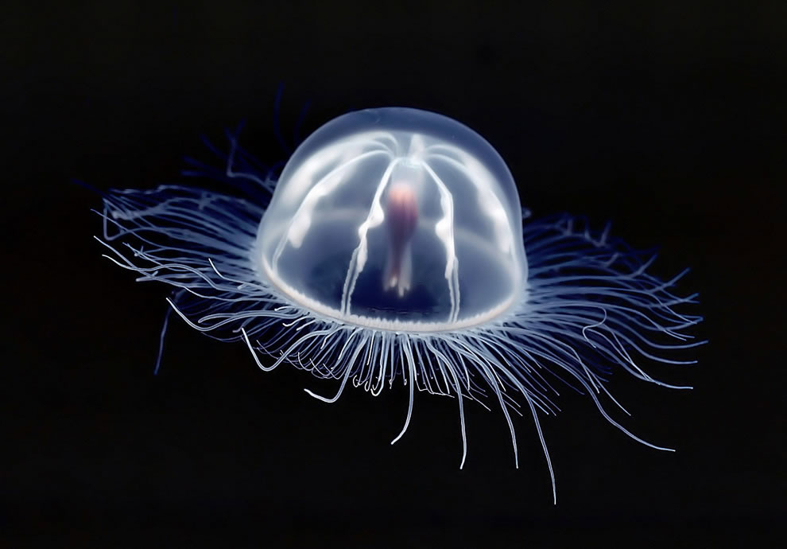
Lo logran transformando sus células en otro tipo de células a través de un proceso llamado transdiferenciación, que generalmente sólo se observa en animales que pueden regenerar órganos o extremidades. Los Turritos lo aplican invariablemente a todo su cuerpo cada vez que alcanzan determinado punto de sus ciclos. Los detalles de este proceso pueden leerse en inglés en Developmental Biology.

Slide 16
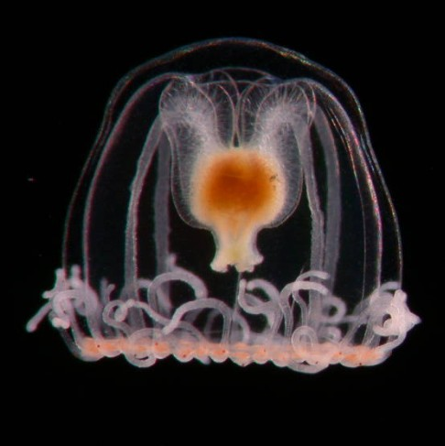
Dejando de lado las cuestiones técnicas de la naturaleza, lo asombroso es la "inventiva" de la misma, la enorme variedad, los intentos incansables de la vida por subsistir en contra de toda la entropía del Universo.

Slide 17
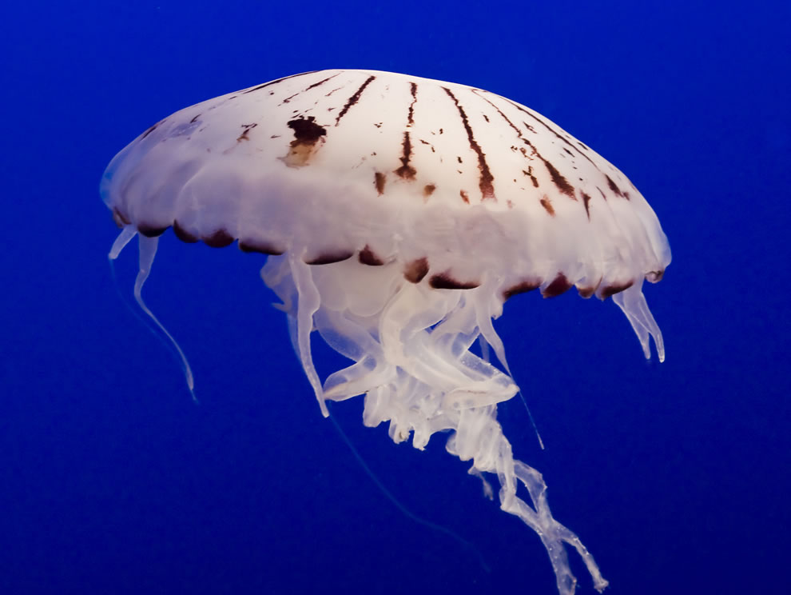

Slide 18
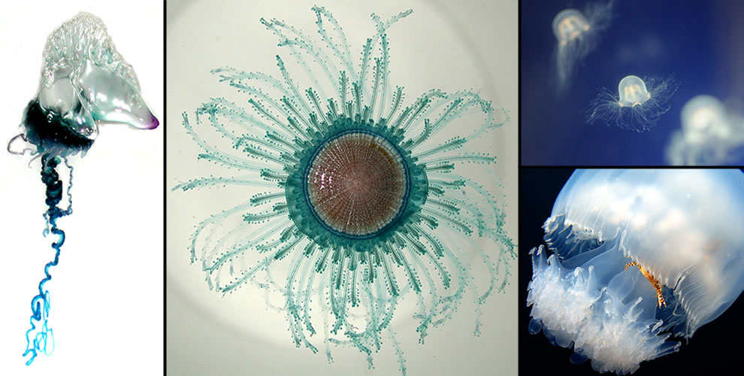

Slide 19
Turrito no es la única idea en la que está trabajando la naturaleza para alcanzar la inmortalidad (o lo más parecido a ella): en el reino vegetal, no sólo las semillas pueden permanecer en suspensión animada durante siglos para luego vivir como si nada, sino que también hay especies de álamos que comparten las raíces y el ADN, por lo que, biológicamente, cada árbol es sólo una extremidad de un organismo gigantesco (un bosque) que, hasta donde sabemos, puede vivir al menos 80 mil años. Por otro lado, también existen colonias clonales como estas pero de algas, con más de 100 mil años de edad.

Slide 20
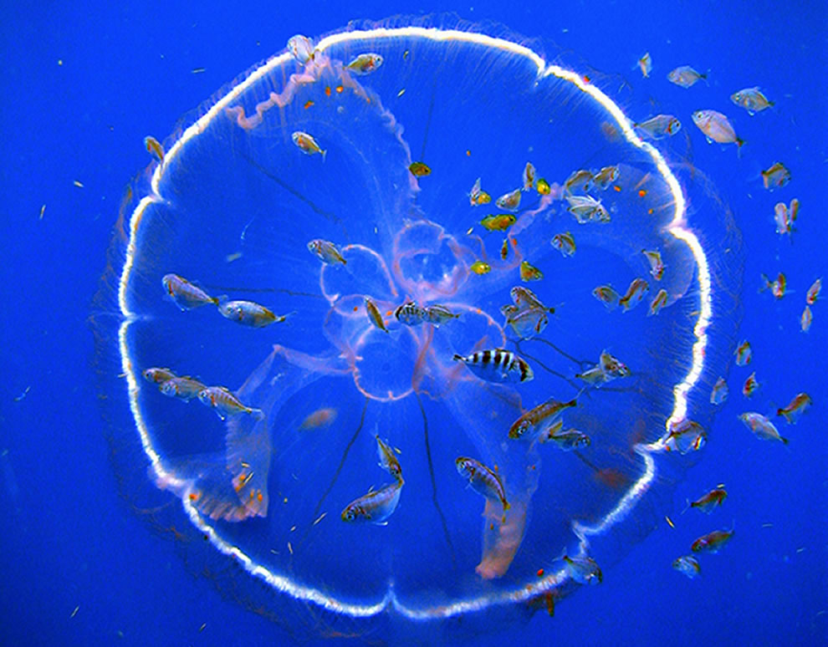

Slide 21
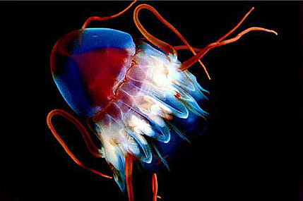

Slide 22
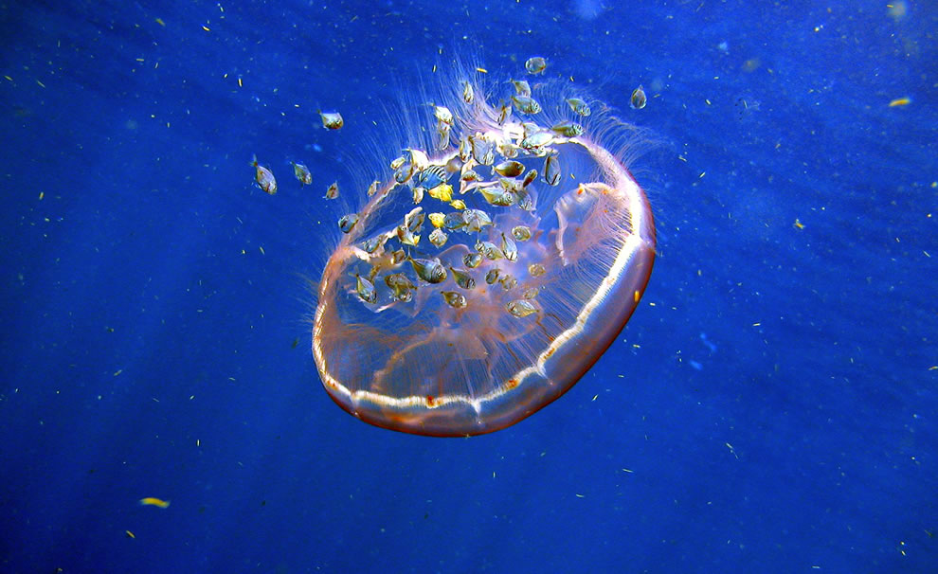

Slide 23
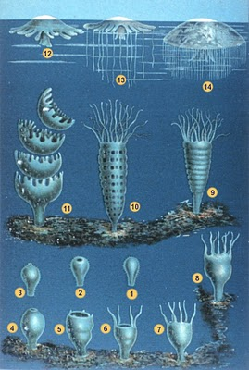

Slide 24
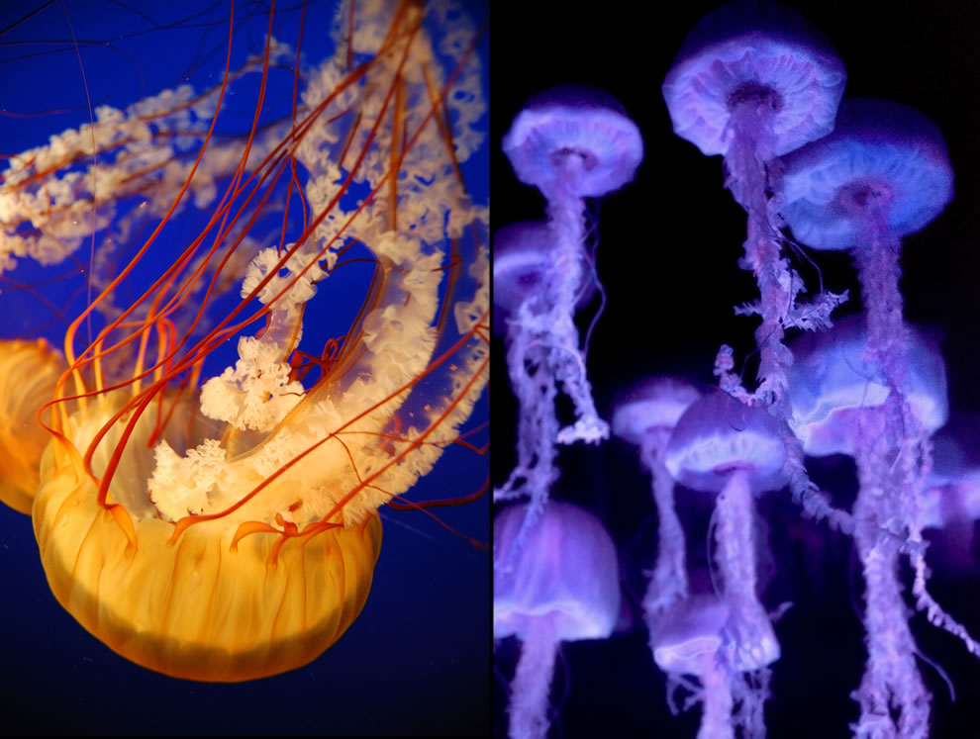

Slide 25
La existencia de esta excepcional criatura se conoce desde hace más de una década. Desde los años noventa la especie ha sido sometida a análisis genéticos y biológicos de todo tipo para intentar arrancarle, sin éxito, el secreto de su inmortalidad. Es posible encontrar en internet detallados artículos sobre su biología y características, entre ellos el publicado en 1996 en «Biobull»
El cien por cien de los ejemplares estudiados maduraron y volvieron a la juventud en decenas de ocasiones
Pero la voz de alarma no fue dada hasta el pasado verano por la bióloga Maria Pia Miglietta, de la Pennsylvania State University, quien precisamente a causa de una serie de análisis genéticos realizados a decenas de ejemplares de la medusa se dio cuenta de que la especie, originaria de los mares del Caribe, se había extendido prácticamente por todos los oceanos del mundo.
Lo que es capaz de hacer esta medusa, afirma la investigadora, «equivale a una mariposa que pudiera volver a convertirse en una oruga». En sus análisis, Miglietta comparó el ADN mitocondrial de ejemplares de Turritopsis recogidos en Florida y Panamá con otros procedentes de otros lugares del mundo y que habían sido recolectados durante investigaciones anteriores.
Y fue al hacer esta comparación cuando se encontró con la sorpresa de que determinadas secuencias genéticas se repetían en ejemplares obtenidos desde Panamá hasta Japón. En quince de ellos, procedentes de ambos países y de las costas epañolas e italianas, las secuencias eran idénticas. La existencia de este patrón implica una extraordinaria facilidad de movimiento. Y los investigadores creen que esa facilidad, igual que la de muchas especies marinas invasoras, procede de las bodegas y los tanques de lastre de los barcos que navegan por esas aguas.

Slide 26
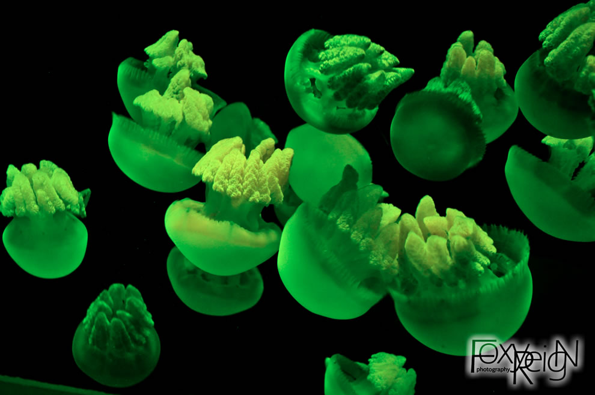

Slide 27
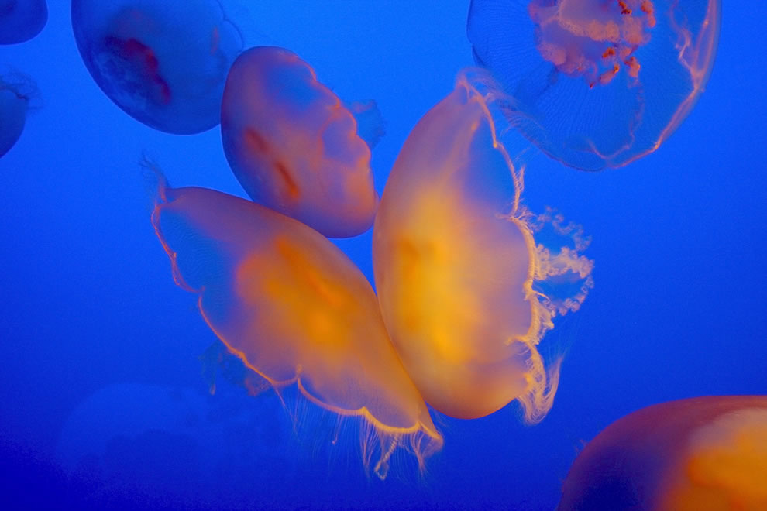

Slide 28
Estamos ante una invasión en toda regla. Silenciosa, lenta, invisible, pero no por ello menos real. Y está sucediendo ahora, delante de nuestras propias narices y en todos los océanos del planeta. El invasor es una pequeña medusa, un hidrozoo de apenas medio centímetro de longitud, pero con una característica que la hace única entre todas las criaturas del reino animal. De hecho, de una forma que la Ciencia aún no ha logrado comprender, la medusa Turritopsis nutricula es inmortal.
A diferencia de las demás medusas (y del resto de los animales) Turritopsis nutrícula no muere tras alcanzar su estado adulto, sino que es capaz de «rejuvenecer», de regresar a su forma juvenil y repetir su ciclo vital hasta alcanzar una segunda madurez... y una tercera, y una cuarta, y así hasta un número de veces que es, según los científicos, potencialmente infinito.
Turritopsis nutricola es capaz de conseguir esta proeza porque ha descubierto la manera de modificar sus células una vez éstas se han diferenciado. Y de hacerlas retroceder a fases anteriores a su especialización. Se trata de un fenómeno llamado transdiferenciación que se puede ver, por ejemplo cuando un órgano dañado regenera sus tejidos. Sin embargo, para esta especie de hidromedusa el proceso es algo corriente en su ciclo vital.
En pruebas de laboratorio, el cien por cien de los ejemplares de T. nutricula analizados han madurado y vuelto a la juventud decenas de veces, sin perder en esos cambios ni una sola de sus características o capacidades. Los investigadores tuvieron que llegar a la conclusión de que la muerte orgánica es algo que en esta especie, sencillamente, no sucede.

Slide 29
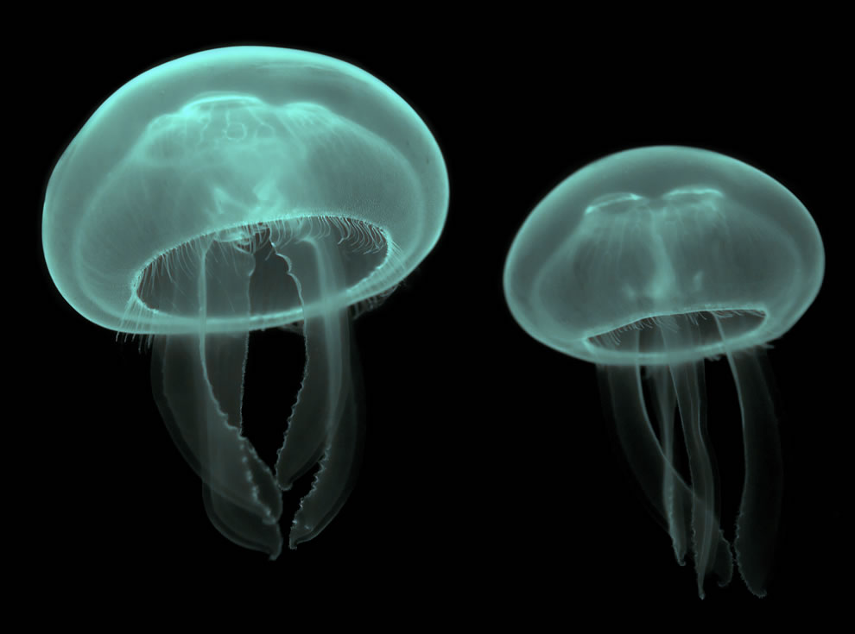

Slide 30
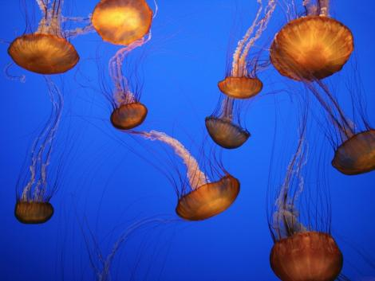

Slide 31
Hay quienes temen a la inmortalidad porque dicen que es muy “jarto” vivir siglos y siglos, ver como se mueren parientes, amores, amigos y acreedores, y no morirse uno.
Los alquimistas se dedicaron a buscar la “piedra filosofal”, una “bendita piedra” que no era piedra sino una bebida parecida al delicioso masato campoalegruno.
La piedra filosofal tendría virtudes extraordinarias, no sólo para transmutar los metales en oro, sino también para curar enfermedades y otorgar la eternidad.

Slide 32
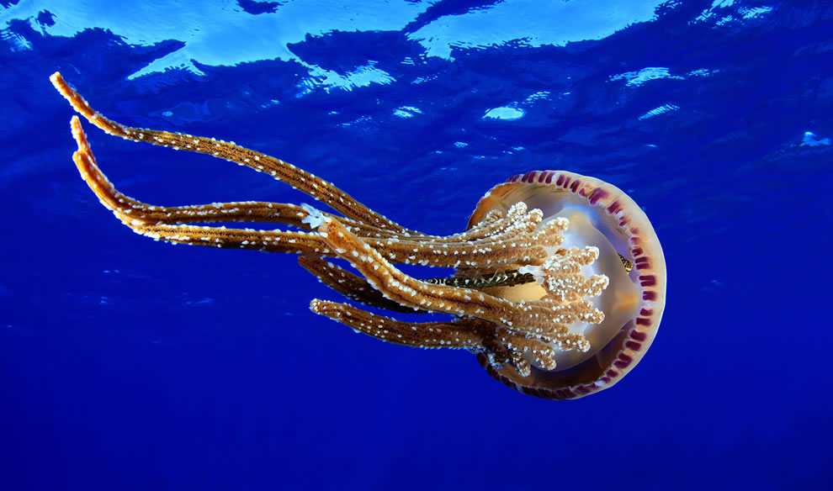

Slide 33
  UN FUERTE ABRAZO QUE TENGAS UN
  BUEN DIA
JOSE LUIS

Slide 34



Accede a la sección que desees desde aquí:
Propia Creación
De la Red
Dedicatorias | Fechas Especiales | Graciosos
Historia y Arte | Lugares | Musicales
Naturaleza y Ciencias | Política | Reflexión
Religiosos | Románticos | Salud
Dedicatorias | Fechas Especiales | Graciosos
Historia y Arte | Lugares | Musicales
Naturaleza y Ciencias | Política | Reflexión
Religiosos | Románticos | Salud
Si deseas recibir pps periódicamente en tu correo electrónico subscríbete aquí:

